Slide 1

Sıradışı Bir Keşif… Gizli Saklı Hazineler…
Benzersiz bir nesne keşif hikayesi…
Scratch ile kodlayın…

Slide 2
Giriş
Sıradışı Bir Keşif etkinliğinde , öğrenciler bir hikaye anlatmak için diyaloğu sıralarlar. Karakterler, arka planları ve şaşırtıcı bir nesne arasındaki etkileşimleri canlandırırlar.
Öğrenciler kendi benzersiz hikayelerini oluşturmak için farklı Scratch bloklarını kullanır ve iki karakter arasındaki konuşmaları devam edecek şekilde programlarlar.

Slide 3
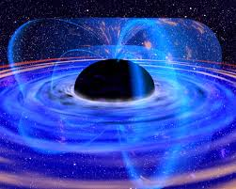
Selam !
Hiç hayal ettin mi?
Omayanı keşfetmeyi…
Hayal et canlandır ve kodla.

Slide 4
Aktivite Detay
1
Konuşma veya diyalog, hikaye anlatımının
Önemli bir parçasıdır. Karakterlerinizin
benzersiz bir nesneyi keşfettiklerinde nasıl tepki
verebileceğini düşünün;
Korkuyorlar mı? Sürpriz mi yaşadılar?
Heyecanlandılar mı?
Hikayeyi kurgulayan olarak, karakterlerinizin ne
söyleyeceğine karar vermek size kalmış.

Slide 5
Aktivite Detay
Karakterlerinizin olağandışı nesneyi keşfettiklerinde
nasıl tepki verdiklerini göstermek için diyalog kullanın.
Diyalog ile ilgili kod bloklarına yazdıklarınız, kitlenizin
hikayenizde neler olduğunu anlamasına yardımcı
olacaktır.
İlginç bir diyalog oluşturmanın bir yolu da farklı
düşünceleri eklemektir. Karakterlerin farklı fikirlerde
olmaları halinde ne söyleyeceklerini hayal edin. Ayrıca,
daha ilgi çekici olması için yeni bir arka plan veya
başka ilginç bir karakter eklemeyi de deneyebilirsiniz.

Slide 6
Öğrenme Hedefleri
Bir dizi kodu tetiklemek için olay bloklarının (“bayrak tıklandığında” gibi) kullanımı.
Bir diyalog oluşturmak için iki karakter arasında en az 3 “söyleme” bloğunu sıralamak.
Bilgisayarın kullanıcı yanıtına göre karar verebilmesi için bir koşulu programlamak.
Programa kontrol blokları uygulayarak tekrarlanan hareketler üretmek.

Slide 7

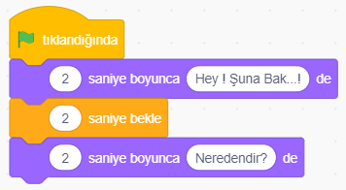
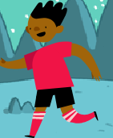
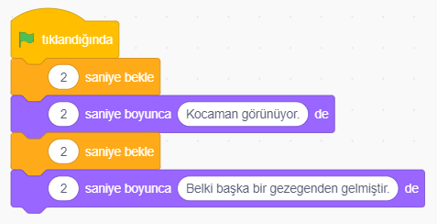
Sıradışı Bir Keşif
Sohbet Başlat:
Konuşmalarına devam etmek için her iki karaktere uygun söyleme blokları ekleyin
Goblin :
Ben :

Slide 8
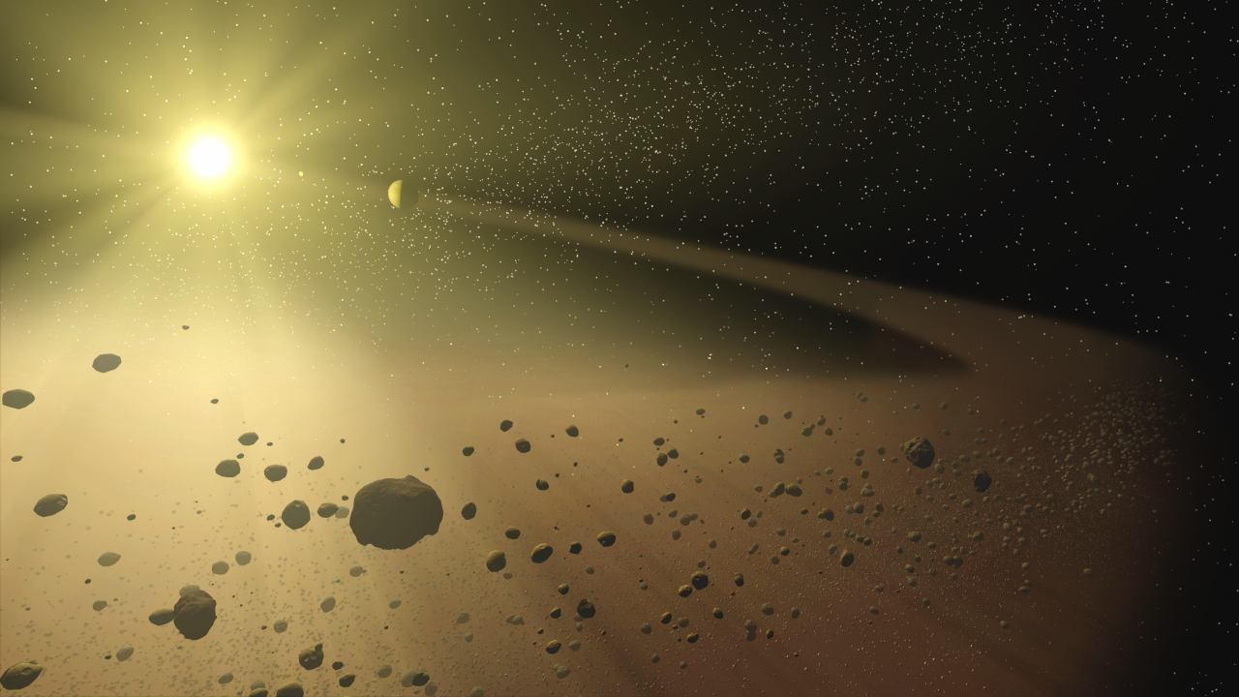

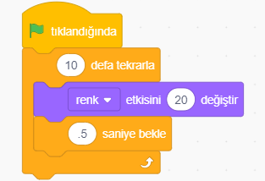
Renk Değişikliğini Kodlama
Nesnenin rengini tekrar tekrar değiştirin.
Space ship :

Slide 9
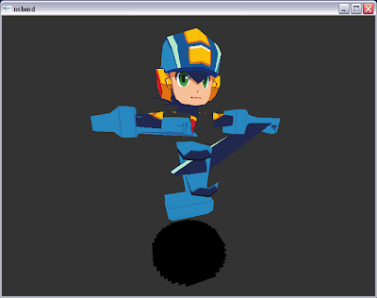
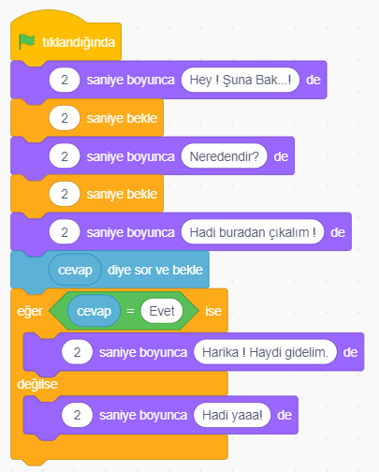
Karar Verme
İzleyiciye bir soru sorun ve yanıtlarına göre
bir şeyler yapın.
Goblin :

Slide 10

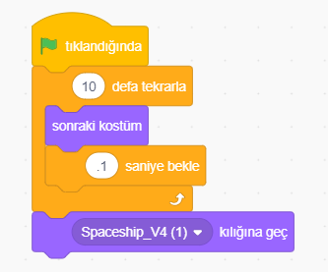
Kendi Animasyonunu Boya
Yeni bir kostüm çizin ve farklı kostümlere geçin.
Space ship :

Slide 11

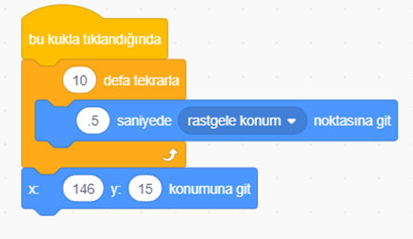

Nesnenizi Sıçratın
Hareketli grafiği sahnenin her yerinde hareket ettirin,
ardından belirli bir noktaya geri dönmesini sağlayın
Space ship :

Slide 12

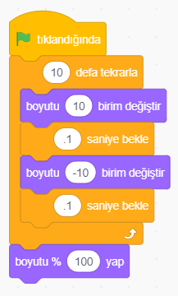
Darbeli Nesne Oluşturma
Nesnenin büyümesini ve küçülmesini sağlayarak
nesneyi hayata geçirin.
Space ship :

Slide 13

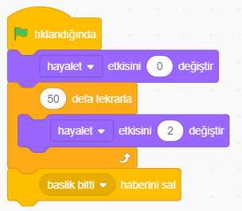

Hikaye Başlığını Canlandırın
Hikayenin başlığı için bir nesne çizin ve ona animasyon programlayın.

Slide 14
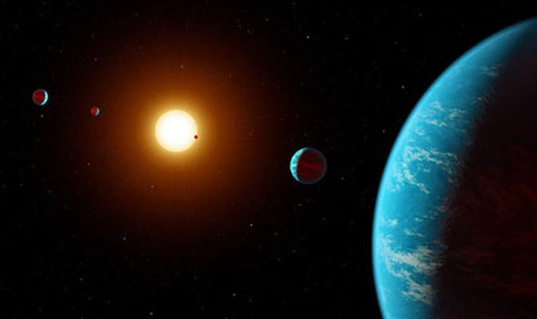
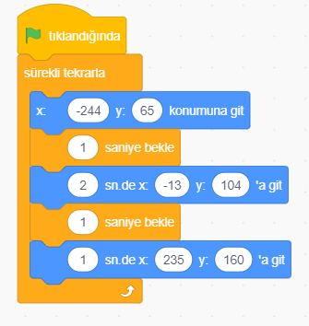
Nesne Ekleme
Daha fazla eylem oluşturmak için hikayeye başka bir hareketli grafik ekleyin.
Planet 2:

Slide 15

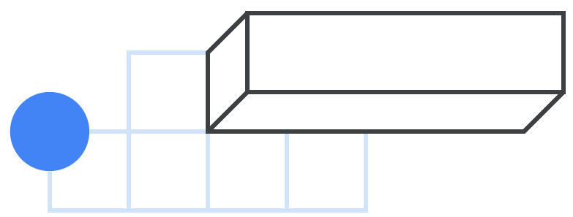
LYS-2020
Bilgisayar Bilimi Scratch Kodlama
Açık Kaynak – Özgür Geliştirilebilir Müfredat
Open Source - Free Circulium

